Slide 1
유민종
함수 1

Slide 2
목차
발표자 : 유민종
함수
3p
함수
연습문제

Slide 3

1. 함수
발표자 : 유민종
함수
3p
입력 값이 주어졌을 때 어떤 일을 수행한 후 결과값을 내놓는 것

Slide 4
1. 함수
발표자 : 유민종
함수의 장점
3p
반복된 코드 작성을 할 필요가 없어집니다.
코드의 가독성이 좋아집니다.

Slide 5
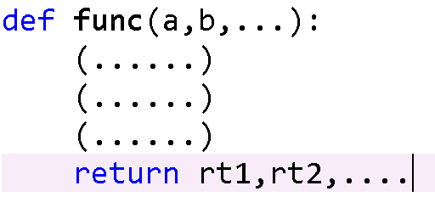
1. 함수
발표자 : 유민종
함수 - 문법
3p

Slide 6
1. 함수
발표자 : 유민종
함수
3p
함수의 매개변수는 리스트, 튜플 등등 여러 자료형이 가능합니다. 필요할 때 알맞은 자료형을 사용하세요.
함수의 return 값 또한 리스트, 튜플 등등 여러 자료형이 가능합니다. 단순히 두개 이상의 변수를 반환하고 싶을 때는 튜플을 사용하는 것을 추천합니다.

Slide 7
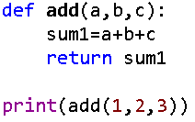
1. 함수
발표자 : 유민종
함수 - 예시
3p

Slide 8
1. 함수
발표자 : 유민종
함수 – 지역변수와 전역변수
3p
전역 변수 : 프로그램 전체에서 선언되고 쓰이는 변수. 일부러 지워주지 않으면 지워지지 않고 프로그램이 끝날 때 까지 남아있다.
지역 변수 : 함수 안에서 쓰이는 변수, 함수 안에서 선언되고 함수가 끝나면 자동으로 지워진다.

Slide 9
1. 함수
발표자 : 유민종
함수
3p
함수 안에서 쓰이는 변수는 지역변수로 함수 안에서 정의되고, 함수 안에서만 사용할 수 있는 변수입니다. 함수 안에서 쓰인 변수를 쓰려고 노력하지 맙시다.
전역변수를 매개변수로 사용한다고 해서 함수 안에서 값이 바뀌지 않습니다.

Slide 10
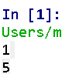
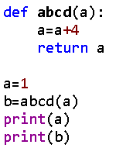
1. 함수
발표자 : 유민종
함수
3p

Slide 11
2. 연습문제
발표자 : 유민종
연습문제 1
3p
어떤 자연수 n이 주어졌을 때, n의 약수를 구하는 함수를 정의하세요.
그 함수를 사용하여 n이 완전수임을 확인하는 코드를 구현하세요.
완전수: 어떤 자연수 n의 자기 자신을 제외한 약수의 합이 n일 때, 그 수를 완전수라고 한다.
tip) 함수에서 약수를 리스트로 반환해보세요.

Slide 12
2. 연습문제
발표자 : 유민종
연습문제 2
3p
1. 2부터 9사이의 숫자 n을 입력했을 때, 구구단의 n단을 출력하는 함수를 정의해보세요.
2. 2부터 9사이의 숫자 a, b, c,… 를 리스트로 입력 받아서, 구구단의 a단, b단, c단,…을 출력하는 함수를 정의해보세요.

Slide 13
발표자 : 유민종
3p
https://github.com/mjyoo2/skkumathcom

